Slide 1
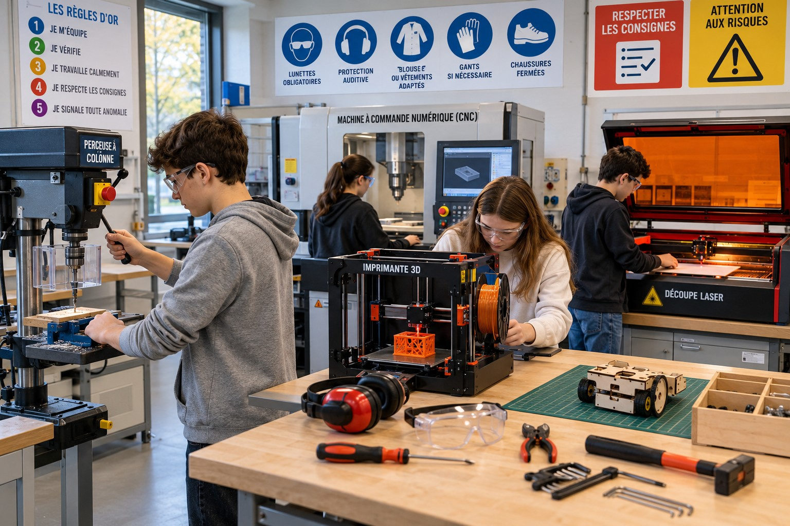
Sécurité en technologie au collège
Règles, vérifications et références officielles
Laboratoire de technologie
Programme du cycle 4 (BO n° 9 du 29 février 2024)
Octobre 2026
Notes:
Présenter l'objectif : disposer d'un référentiel commun pour vérifier la sécurité des laboratoires de technologie.

Slide 2




Quatre conditions pour un laboratoire conforme
Machines conformes
Électricité vérifiée
Produits tracés
Élèves formés
Chaque machine respecte les règles de sa date de mise en service et reste maintenue en état.
Installation contrôlée chaque année, différentiel 30 mA, élèves en très basse tension.
Inventaire, fiches de données de sécurité, étiquetage CLP, substitution des produits dangereux.
Aucune machine sans formation préalable, tracée et adaptée au niveau de l'élève.
Obligatoire
exigence d'un texte en vigueur
Recommandé
bonne pratique institutionnelle
Interdit
pratique proscrite

Slide 3




Qui est responsable de quoi
Collectivité
Chef d'établissement
Professeur
Élèves
Locaux et installations
Code de l'éducation R. 421-10
Code du travail R. 4323-1 à 5
Règlement intérieur
Vérifications électriques, ventilation, qualité de l'air, amiante
Équipements conformes, DUERP, registres RSST et DGI, sécurité incendie
Contrôle avant usage, formation, consignes, EPI, retrait du matériel défectueux
Respect des consignes, port des EPI, signalement des anomalies

Slide 4






Cinq documents à présenter lors d'une visite
DUERP
mis à jour chaque année, unité « technologie »
Point de vigilance
RSST et registre DGI
Les collégiens ne sont pas en formation professionnelle.
accessibles aux personnels et aux usagers
Registre de sécurité
Aucune dérogation aux travaux interdits aux mineurs n'est possible pour eux (code du travail D. 4153-15 et suivants).
Une activité de collège ne doit jamais correspondre à un travail interdit : machine non protégée, opération sous tension, agent chimique dangereux.
avec le rapport électrique de l'année
Dossier des machines
notices, déclarations CE, certificats
Fiches de données de sécurité
pour chaque produit présent

Slide 5
Un laboratoire pensé pour circuler en sécurité
À prévoir aussi
5 m²
30 mA
Zones machines séparées des îlots, personne derrière l'utilisateur d'une cisaille
Captage à la source : soudure, impression 3D, découpe laser
Trousse de secours, protocole d'urgence, extincteur CO2, couverture anti-feu
Consigne de sécurité affichée à chaque poste machine
Machine sur établi mobile : immobilisée et branchée sur prise protégée
par élève, équipements lourds compris
différentiel sur toutes les prises, testé régulièrement
Recommandé
Obligatoire
750 lux
1
aux postes de montage et de travaux fins (300 à 500 lux en salle)
arrêt d'urgence général, visible et accessible
Recommandé
Obligatoire
Le programme 2024 demande un laboratoire flexible de type FabLab : la souplesse ne doit jamais déplacer une machine sans sa consigne.

Slide 6
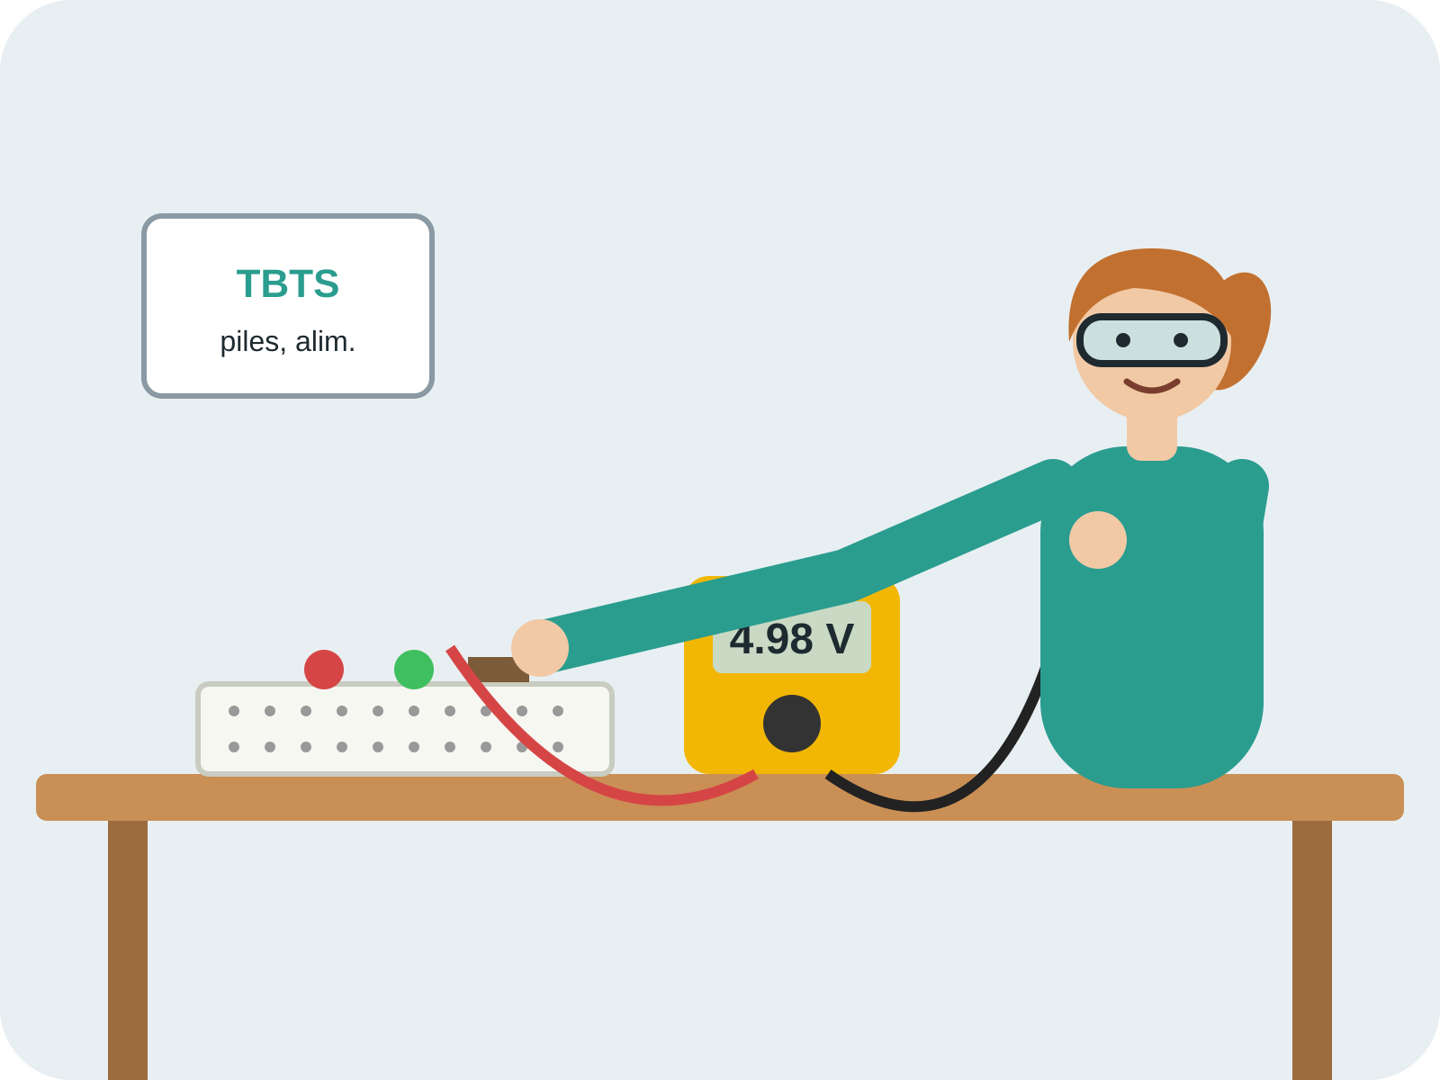


Électricité : les élèves restent en très basse tension
Autorisé
Interdit
Montages en TBTS : piles, batteries, alimentation stabilisée
Cordons et pointes de sécurité
Multimètres NF EN 61010
Wattmètre sur prise pour mesurer une consommation
Objets d'élèves en 230 V
Ouvrir un appareil secteur, même débranché
Multiprises en cascade
Intervention du professeur sur l'installation
Matériel « fait maison » en 230 V
Seuil de non-lâcher : environ 10 mA. Limite conventionnelle : 50 V en local sec, 25 V en local mouillé.

Slide 7
Machines : la règle dépend de la date de mise en service
Avant 1993
Depuis 1995
20 janv. 2027
Occasion
Kit ou fait maison
Perceuses, cisailles, plieuses anciennes
Machines neuves
Nouveaux achats
Machine reprise ou donnée
Imprimante, CN ou laser en kit
Prescriptions minimales R. 4324-1 à R. 4324-23
Marquage CE, directive 2006/42/CE
Règlement (UE) 2023/1230
Règles de sa première mise en service
L'établissement devient fabricant
Rapport de mise en conformité
Déclaration CE, notice en français
Déclaration UE de conformité
Certificat du vendeur (R. 4313-14)
À éviter : acheter marqué CE
Notes:
Le règlement 2023/1230 ne rend pas obsolètes les machines déjà en service : il change les règles d'achat à partir du 20 janvier 2027.

Slide 8
Classer chaque machine de C1 à C5
Code
Situation
Utilisateurs
Exemples
C1
Présumée conforme
Élèves et professeur
Machine CN capotée, mini-perceuse récente
C2
Ancienne, consignes renforcées
Élèves et professeur
Thermoplieuse, cisaille, perceuse avec carter asservi
C3
Non conforme, utile au professeur
Professeur seul, hors laboratoire
Plieuse métal, tour conventionnel
C4
Danger grave, réparable
Personne
Perceuse à colonne sans carter
C5
Sans intérêt pédagogique
Personne : à évacuer
Touret à meuler, scie alternative
Le code est reporté sur la consigne de poste de chaque machine ; une pastille de couleur permet une lecture rapide.

Slide 9

Perceuse à colonne : cinq points avant chaque séance
1
Carter de mandrin asservi
coupe la machine à l'ouverture, pas de redémarrage à la fermeture
2
Poulies et courroies inaccessibles
carter verrouillé
3
Arrêt d'urgence à accrochage
à portée de l'opérateur, testé
4
Pièce bridée
étau ou bride, jamais tenue à la main
5
Tenue adaptée
lunettes, cheveux attachés, aucun gant près du foret
Machine sans carter = classée C4 : débrancher, signaler, remettre en conformité (code du travail R. 4324-1 à R. 4324-3).

Slide 10




Impression 3D : maîtriser les émissions et la chaleur
Capoter et ventiler
caisson fermé avec filtration ou local ventilé
PLA en priorité
ABS, ASA, nylon seulement avec captage
Jamais sans surveillance
support non combustible, détection incendie
Attention aux brûlures
L'INRS a mesuré des particules ultrafines et des COV, plus abondants avec l'ABS qu'avec le PLA (fiche ED 148).
buse 190 à 250 °C : retirer la pièce plateau froid
Imprimantes à résine : déconseillées en présence de collégiens.

Slide 11
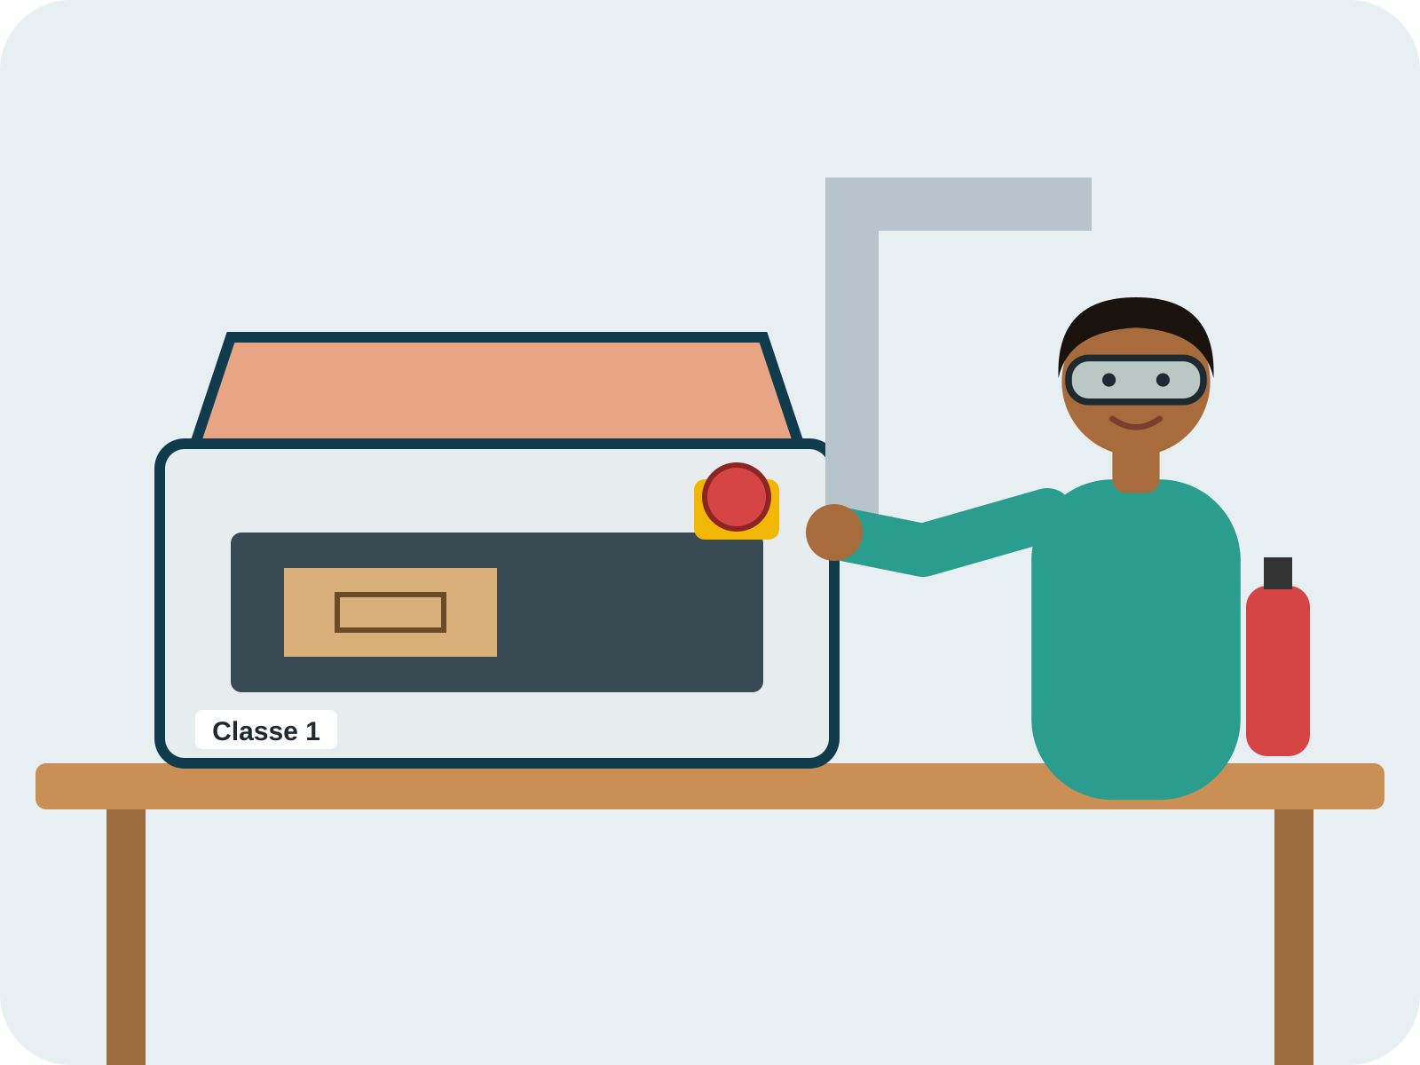
Découpe laser : la sécurité repose sur l'enfermement
Obligatoire
Capot verrouillé qui coupe le faisceau, arrêt d'urgence, marquage CE
Extraction des fumées pendant toute la découpe
Surveillance permanente, extincteur CO2 à portée
Matériaux interdits
PVC et vinyles : chlore et acide chlorhydrique
Matériaux inconnus, cuir tanné au chrome
À éviter : polycarbonate, ABS
Appareil de classe 1 (NF EN 60825-1) contenant un laser de classe 4 entièrement enfermé.

Slide 12

Outillage, soudure et produits chimiques
Outillage et métrologie
Produits chimiques
Fer à souder ~30 W sur support, extracteur de fumées (colophane sensibilisante)
Pistolet à colle et air chaud : supports dédiés, brûlures au-delà de 65 °C
Cutter à lame rétractable, pièce bridée, inventaire en fin de séance
Pied à coulisse rangé en étui ; thermomètre infrarouge jamais vers les yeux
Inventaire, FDS récentes, étiquetage CLP conservé
Substitution des produits dangereux (R. 4412-15), CMR exclus
Colles à l'eau de préférence, aérosols sous captage
Déchets dangereux, piles et DEEE en filière agréée
Interdit : perchlorure de fer pour graver les circuits

Slide 13


Former avant de produire
1
2
3
4
Règles de la salle
Formation par machine
Trace écrite
Rappel
en début d'année : circulation, arrêt d'urgence, tenue, signalement
risques, consigne commentée, démonstration, essai observé
liste des élèves formés par machine
avant chaque séance de production
Tenue et équipements de protection
Lunettes NF EN 166
Gants adaptés
Jamais de gants
Cheveux attachés
perçage, découpe, produits
thermiques ou nitrile selon le risque
près d'une machine tournante
ni écharpe ni bijoux pendants

Slide 14
La sécurité est aussi un contenu du programme
Programme de technologie du cycle 4, BO n° 9 du 29 février 2024
5e
4e
3e
Repérer et expliquer les choix de conception liés à l'ergonomie et à la sécurité
Découvrir les procédés de l'atelier de fabrication collaboratif
Repérer les contraintes prises en compte : sécurité, qualité, fiabilité
Choisir et mettre en œuvre des procédés de réalisation
Proposer un protocole de dépannage puis de réparation
Réaliser une pièce sur mesure
Connaissances du cycle : règles usuelles de sécurité et de mise en œuvre des moyens de réalisation, équipements de protection individuelle, outillage manuel, appareillage de prototypage et de fabrication.

Slide 15




Vérifier selon un rythme simple
Avant chaque séance
Chaque mois
Chaque trimestre
Chaque année
Prises, fiches, cordons
Protecteurs asservis
Capot et extraction du laser
Circulations dégagées
Arrêt d'urgence de chaque machine
Arrêt d'urgence général
Différentiels 30 mA
EPI et trousse de secours
Filières déchets
DUERP et rapport électrique
Inventaire C1 à C5
Consignes de poste
Produits et FDS
Aération des locaux
Grille complète en 25 points dans le dossier de sécurité, partie 9. Seule la vérification électrique a une périodicité fixée par les textes.

Slide 16
Références officielles clés
Code du travail
Textes européens
Éducation et normes
L. 4321-1 et 2 : équipements non conformes interdits
R. 4321-1 à R. 4324-23 : équipements de travail
R. 4226-14 à 21 : vérifications électriques
R. 4412-1 et s. : risque chimique ; R. 4452-1 : lasers
Directive 2006/42/CE, puis règlement (UE) 2023/1230 au 20 janvier 2027
Règlements CLP 1272/2008 et REACH 1907/2006
Directive basse tension 2014/35/UE
Code de l'éducation R. 421-10 ; décret 82-453
Programme du cycle 4, BO n° 9 du 29/02/2024
NF C 15-100, NF C 18-510, NF EN 61010, NF EN 60825-1
En cas de doute, la règle la plus protectrice pour l'élève s'applique.

